Slide 1
проект для подготовительной группы Тема: «Скоро в школу».
Детский сад №6 г.Сдюдянка
Подготовила: воспитатели: Нефедьева А.Ю.
Садкова Т.В.

Slide 2
Срок реализации: долгосрочный (сентябрь – май).
Тип проекта: Познавательно -творческий
Возраст детей: подготовительная группа
Участники проекта: воспитатель, дети подготовительной группы, родители.

Slide 3
Этапы реализации проекта. I Этап. (Сентябрь 2019г.) Подготовительный Цель: создание организационно – педагогических условий, обеспечивающих реализацию идеи проекта. II Этап (Октябрь 2019г – апрель 2020г.) Основной Цель: осуществление образовательной деятельности по реализации проекта. III Этап (Май 2020г.) Итоговый Цель: подведение итогов реализации проекта.

Slide 4
Ожидаемый результат:
- благоприятное течение адаптационного школьного периода.
- формирование у детей мотивационной готовности к школе;
- повышение родительской компетентности в вопросах подготовки детей к школе;
- снижение уровня ситуативной тревоги у родителей по поводу предстоящего перехода детей в школу.

Slide 5
Актуальность проекта:
Поступление в школу - это новый этап в жизни ребёнка. Многие дети с трепетом, тревогой и волнением переступают порог школы. Ведь их личность стала занимать более значимую социальную позицию – школьника. Это торжественное событие иногда омрачается тревогой, страхом неизвестности. Во избежание негативных эмоций у первоклассников и помощи им в адаптации к школе важную роль играет информация о школе и способ её подачи со стороны родителей и воспитателей детского сада.
Отношение ребенка к школе формируется до того, как он в нее пойдет. Многие родители стараются создать эмоционально привлекательный образ школы: «Ты у нас отличником будешь», «У тебя появятся новые друзья», «Учителя любят таких умненьких, как ты». Взрослые полагают, что тем самым они прививают ребенку заинтересованное отношение к школе. В действительности же ребенок, настроенный на радостную увлекательную деятельность, испытав даже незначительные, негативные эмоции (обиду, ревность, зависть, досаду) может надолго потерять интерес к учебе. Причин для подобных эмоций школа предоставляет предостаточно: неудачи на фоне кажущейся всеобщей успешности, трудности в поиске друзей среди одноклассников, расхождение оценки учителя и привычной родительской похвалы и др.
Теоретический анализ педагогической литературы и данные практики убедили меня в проведении целенаправленной работы по формированию у детей подготовительной группы положительного отношения к школе с помощью разнообразных форм и методов работы, через создание предметно – развивающей среды, через педагогическое просвещение родителей. Поступление в школу – серьёзный этап в жизни каждого ребёнка. И не секрет, что многие дети испытывают трудности в период адаптации к школе, новому распорядку дня, коллективу, учителю. Нелегко приходится и родителям. За лето ребёнок вырос, ему необходимо купить ранец, обувь, одежду, учебники.
Но при всём уважении к родительским хлопотам можно с уверенностью сказать, что у будущего школьника забот куда больше, чем у папы с мамой: он открывает для себя совершенно новый мир. Что такое учиться? Весело это или скучно? Трудно или легко? Прежде всего, это ответственность. Теперь ребёнок должен забыть слово «хочу» ради слова «надо». В первом классе он начинает свою общественно-трудовую жизнь.

Slide 6
Цель проекта: формировать представления о школе и положительное отношение к школьной жизни.

Slide 7
Задачи: - Накопление большого багажа знаний о школе; - Снижение тревожности у детей связанной со школьным обучением; - Нормализация уровня развития психических процессов и речевой деятельности детей; - Повышение компетенции родителей по вопросам подготовки детей к школе. - У детей сформируется учебно-познавательный мотив, произвольность поведения. - Подготовка руки к письму; - Обеспечение воспитанникам комфортных условий развития, обучения и воспитания.

Slide 8
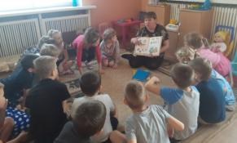
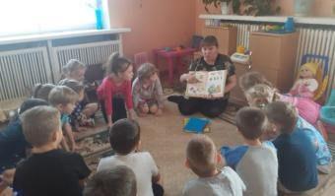
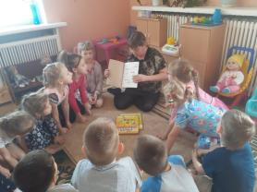
Беседа и рассматривание иллюстраций о школе

Slide 9
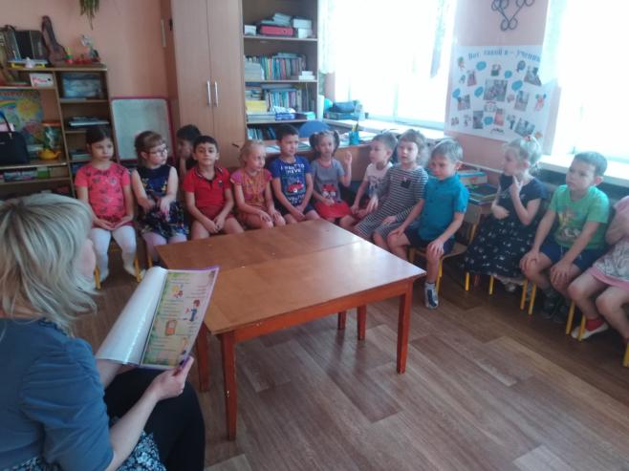
«Час загадок»

Slide 10
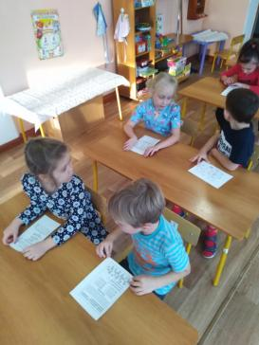
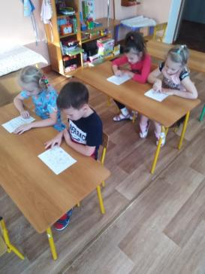
«Найди школьные принадлежности»

Slide 11
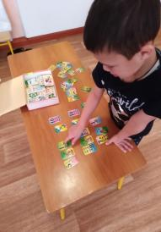
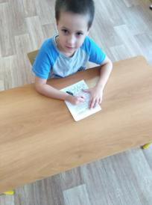
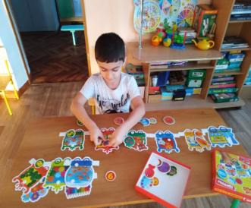
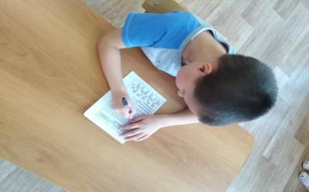
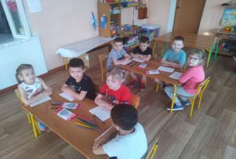
Решение примеров

Slide 12
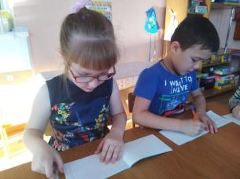
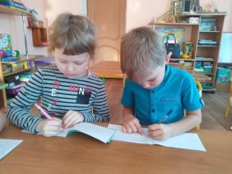
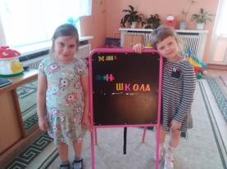
Готовим руку к письму

Slide 13
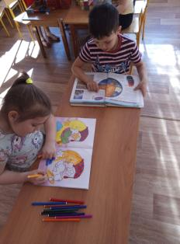
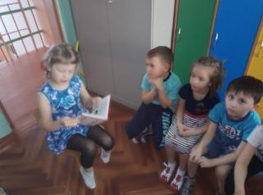
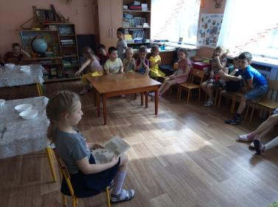
Учимся читать

Slide 14
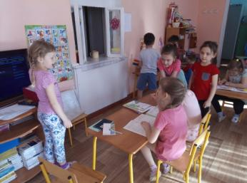
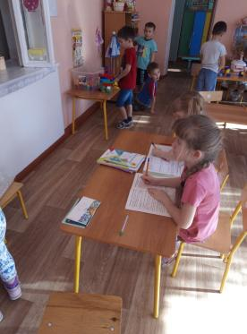
Сюжетно-ролевая игра.

Slide 15
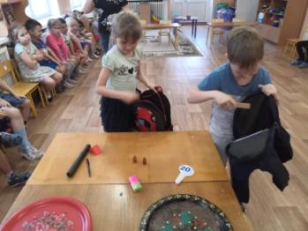
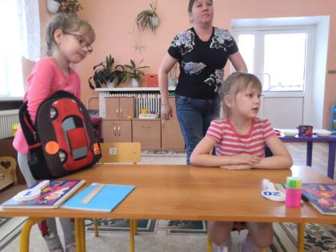
Развлечение «Собери портфель»

Slide 16
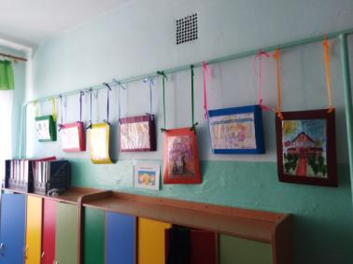
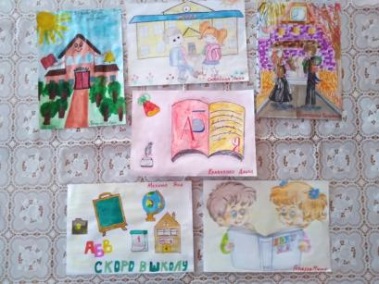
Рисование на тему : «Школа»

Slide 17
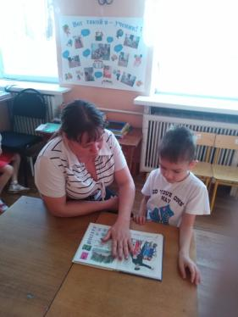
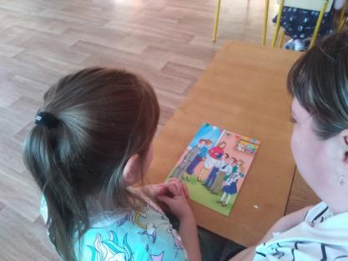
Состав рассказа по картинкам

Slide 18
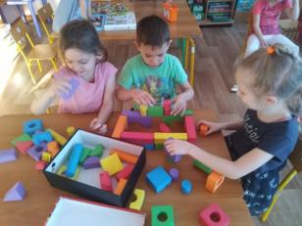
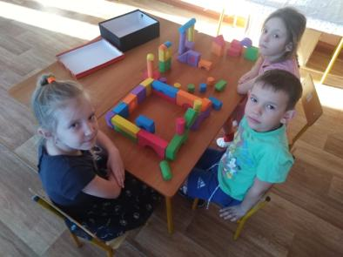
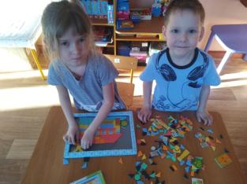
Конструирование «Здание школы»

Slide 19
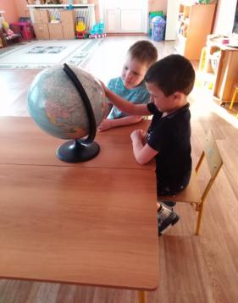
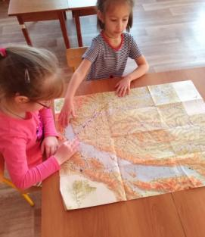
Знакомство с глобусом и картой

Slide 20
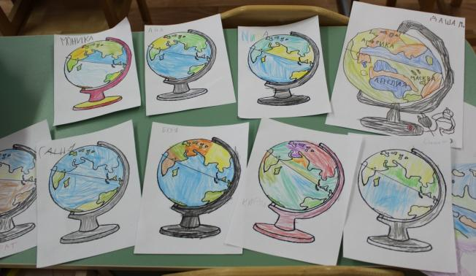

Slide 21
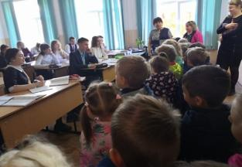
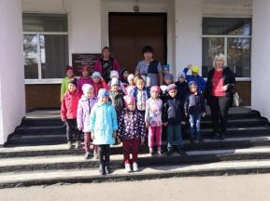
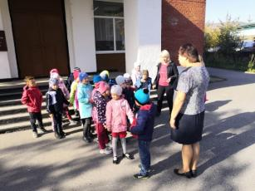
Экскурсия в школу.

Slide 22
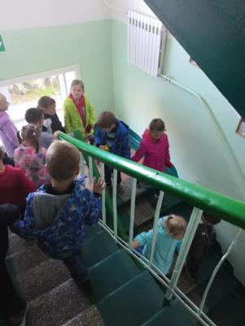
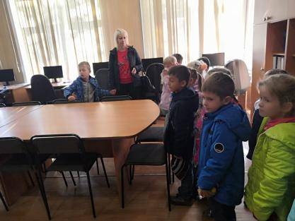

Slide 23
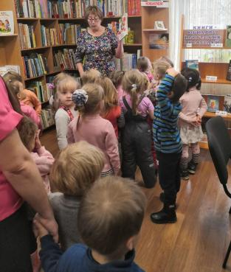
Сотрудничество с библиотекой. Беседа «Школа прошлого»

Slide 24
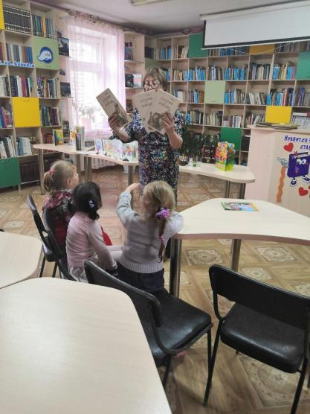
Вечер стихов
«Как хорошо уметь читать»

Slide 25
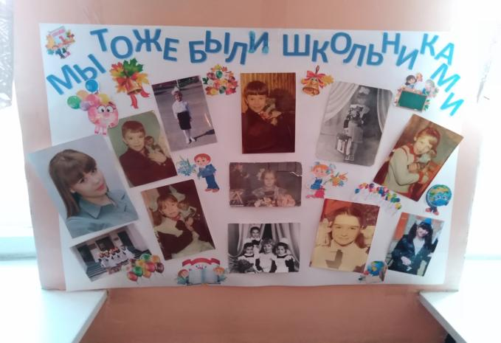
Стен - газета «Мы тоже были школьниками»

Slide 26
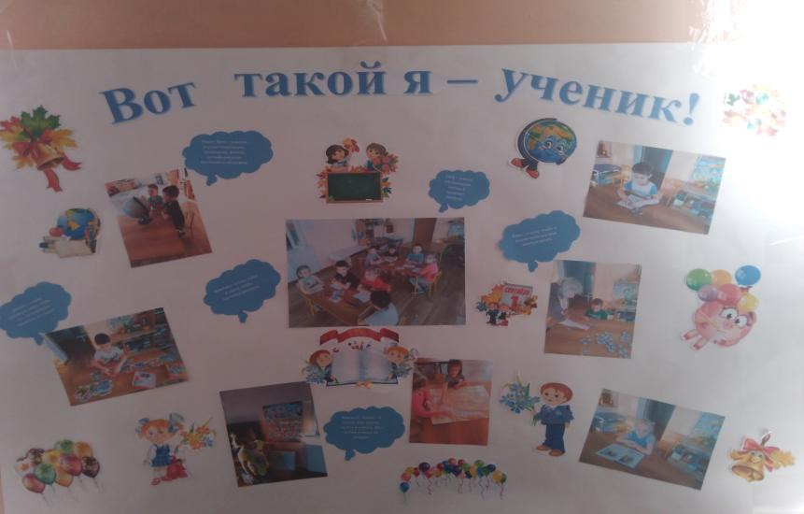

Slide 27
СПАСИБО ЗА ВНИМАНИЕ

